Slide 1
Cours 9
L’asynchronisme avec C#5
Appel d’un webservice SOAP sous WinRT

Slide 2
L’asynchronisme, rappel
Appel synchrone : l’appelant ATTEND que la méthode se termine. Si l’appel est long, l’application reste figée et n’est plus disponible pour répondre à de nouvelles demandes.
Appel asynchrone : la méthode retourne immédiatement vers l’appelant et exécute un callback (ou une continuation) lorsque la méthode est terminée. L’appelant n’est pas bloqué, il reste disponible pour répondre à d’autres demandes.

Slide 3
L’asynchronisme dans WinRT
Pour que Windows RT soit le plus rapide et le plus réactif possible, Microsoft a utilisé en masse l’asynchronisme.
Un choix draconien a été fait lors de la conception des librairies WinRT : toute méthode dont l’exécution du code peut durer plus de 50ms doit être appelée de façon asynchrone (=> dans des thread séparés).

Slide 4
L’asynchronisme : problèmes et solutions
Les appels asynchrone sont très difficiles à maîtriser dans une application (utilisation de callbacks, d’évènements de retour, etc…).
Par conséquent, le code ne peut se lire et se réaliser de manière « séquentielle ».
Pour faciliter cette programmation, deux mots clefs ont été introduits dans C#5 : async et await.

Slide 5
async / await
Ces 2 mots clefs permettent d’écrire du code asynchrone, de manière synchrone.
Async indique que la méthode écrite peut lancer des tâches asynchrones avec le mot clef await.
Await lance une tache asynchrone, et attend son retour avant de poursuivre l’exécution du code.
=> toute la complexité du code à écrire est gérée par le compilateur.

Slide 6

async / await : exemple
Avec le mot clef await, la méthode ne sera pas terminée tant que la page n’a pas été entièrement téléchargée.
Sans mot clef await, la méthode se serait terminée avant que le programme n’ai reçu le contenu de la page.

Slide 7

Les « Task »
La class Task est une classe .Net qui fournit un ensemble de services pour gérer des procédures (ou fonctions !) s’exécutant de manière asynchrone.
Elle a été introduite en C#4.0, pour faciliter les développements asynchrone (multithreadés).
Ex : lancement d’un calcul asynchrone, retournant un entier.
Tous les noms des méthodes qui retournent une « Task » doivent se terminer suffixe « ASync ».

Slide 8
async, await, et les « Task »
Les mots clefs « async », « await » et la classe « Task » sont très liés.
Il n’est possible d’attendre (d’ « awaiter » ) qu’une fonction retournant un objet de type « Task », c’est-à-dire une procédure ou fonction pouvant être exécutée de manière asynchrone.

Slide 9
Démo
Appel du webservice Agence pour récupérer une liste de biens.

Slide 10
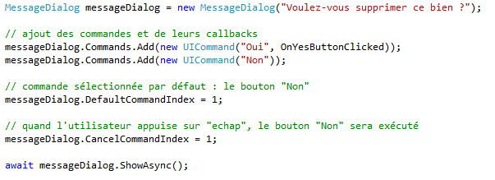

TP
Implémentez la suppression d’un bien :
Ajoutez une AppBar en bas de l’écran de liste des biens avec un bouton « Supprimer ».
Lorsque l’on clique sur le bouton supprimer :
Affichez une boîte de dialogue de confirmation
Si l’utilisateur répond oui, supprimez le bien.

